Slide 1
1. Stack en heap
H10. Geheugenmanagement, uitzonderingen en namespaces

Slide 2
Geheugengebruik in .NET
Stacks vs heaps

Slide 3

Introductie
Geheugengebruik in .NET
Twee soorten geheugen: stack en heap

Slide 4
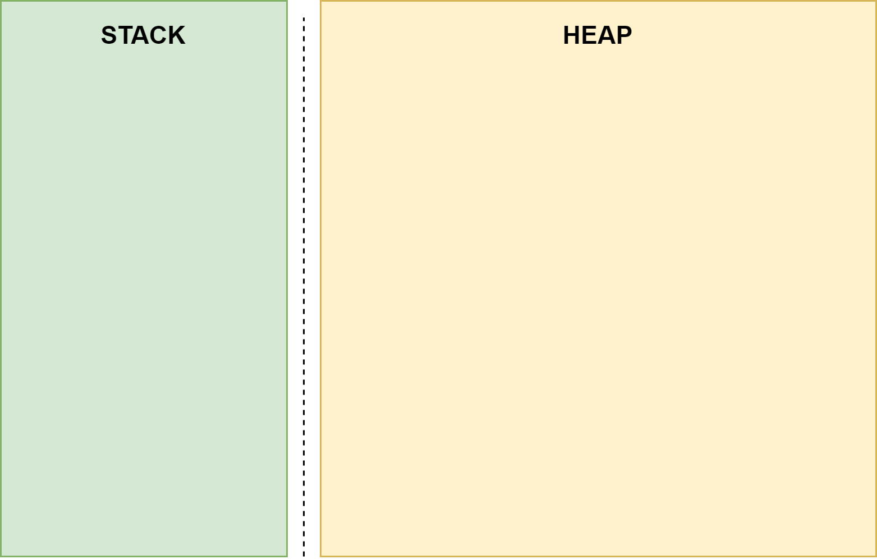
Stack vs heap
Het kleine, maar snelle stack geheugen
Het grote, maar tragere heap geheugen
Notes:
The stack is a small set of memory set aside as scratch space for a thread of execution. When a function is called, a block is reserved on the top of the stack for local variables and some bookkeeping data. When that function returns, the block becomes unused and can be used the next time a function is called. The stack is always reserved in a LIFO (last in first out) order; the most recently reserved block is always the next block to be freed. This makes it really simple and fast to keep track of the stack; freeing a block from the stack is nothing more than adjusting one pointer.
The heap is memory set aside for dynamic allocation and can be very large. Unlike the stack, there's no enforced pattern to the allocation and deallocation of blocks from the heap; you can allocate a block at any time and free it at any time. This makes it much more complex and slow to keep track of which parts of the heap are allocated or free at any given time; there are many custom heap allocators available to tune heap performance for different usage patterns.
https://stackoverflow.com/questions/79923/what-and-where-are-the-stack-and-heap

Slide 5
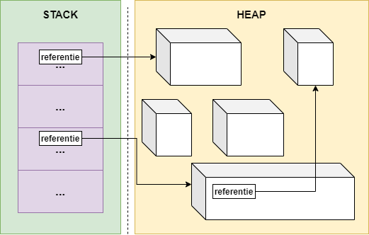
Stack vs heap
Value types (int, double, char, short, etc) gaan in stack
Referenties/Pointers idem
Objecten in heap

Slide 6

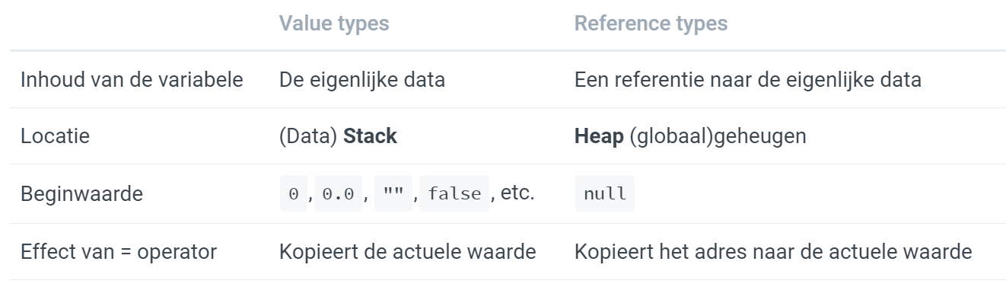
Wat gaat waar?

Slide 7
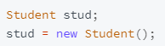
Werking heap/stack bij reference types

Slide 8
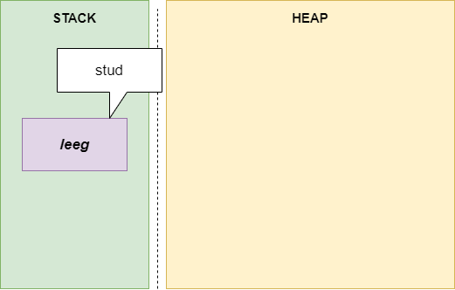
Werking heap/stack bij reference types

Slide 9
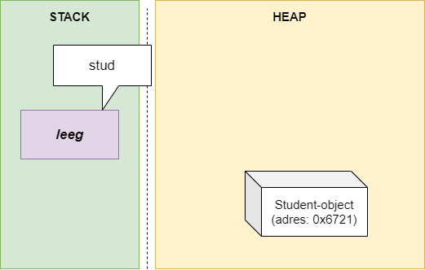
Werking heap/stack bij reference types

Slide 10
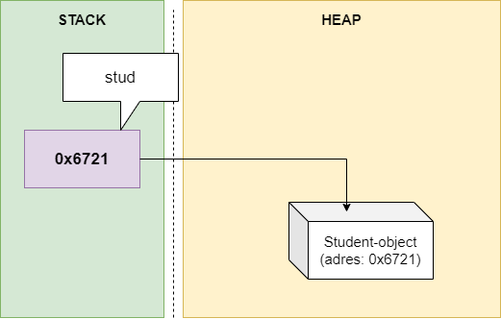
Werking heap/stack bij reference types

Slide 11
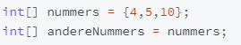
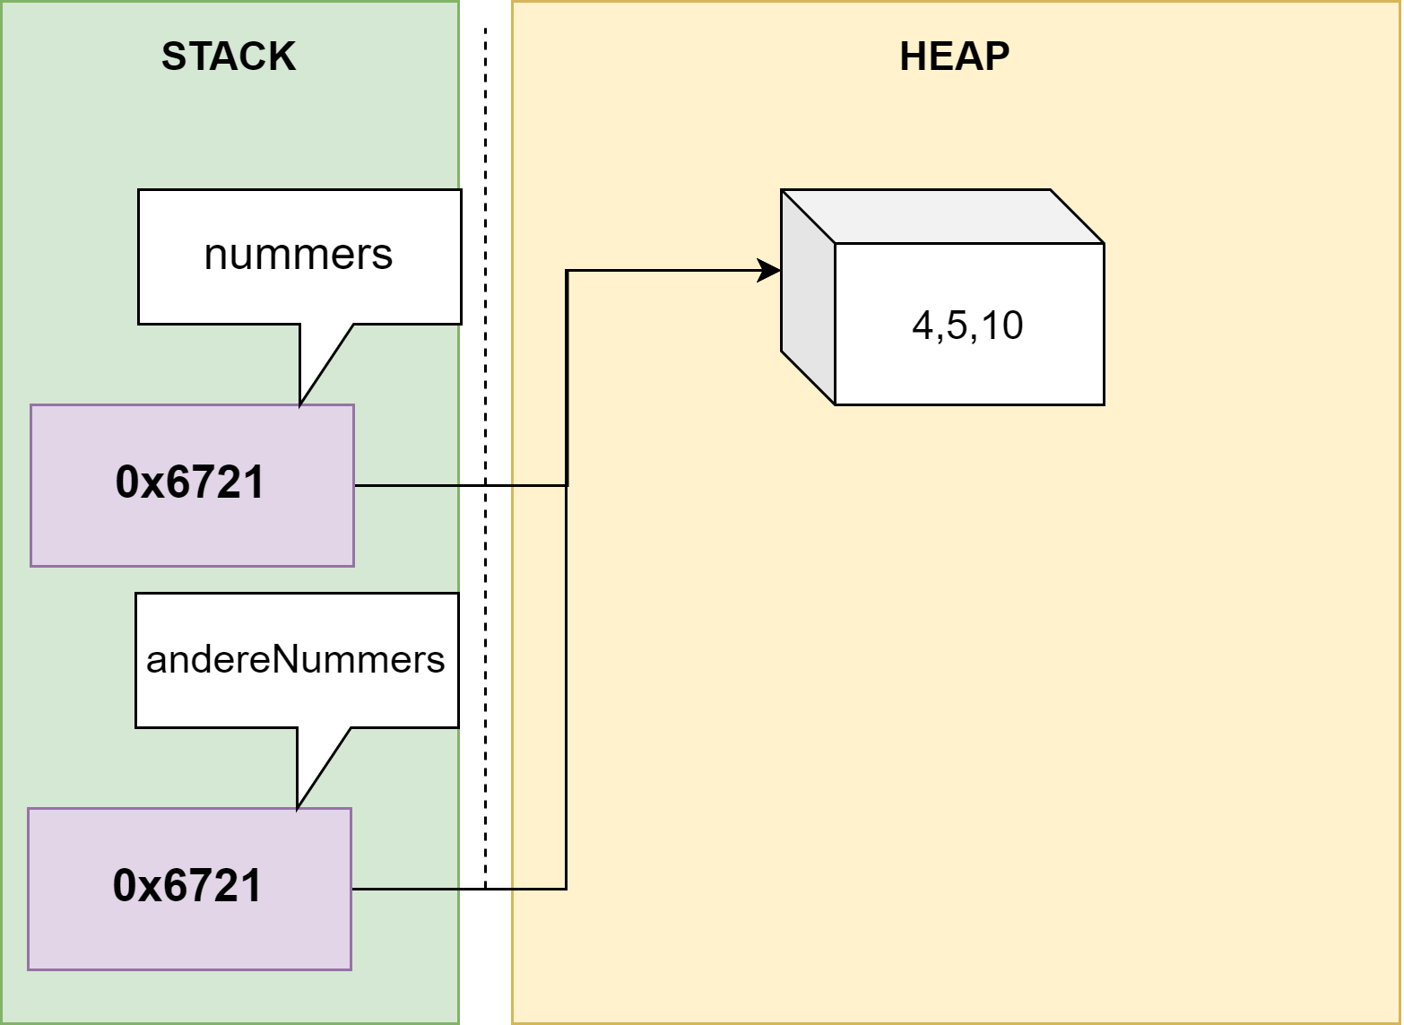
Ook arrays zijn reference types

Slide 12
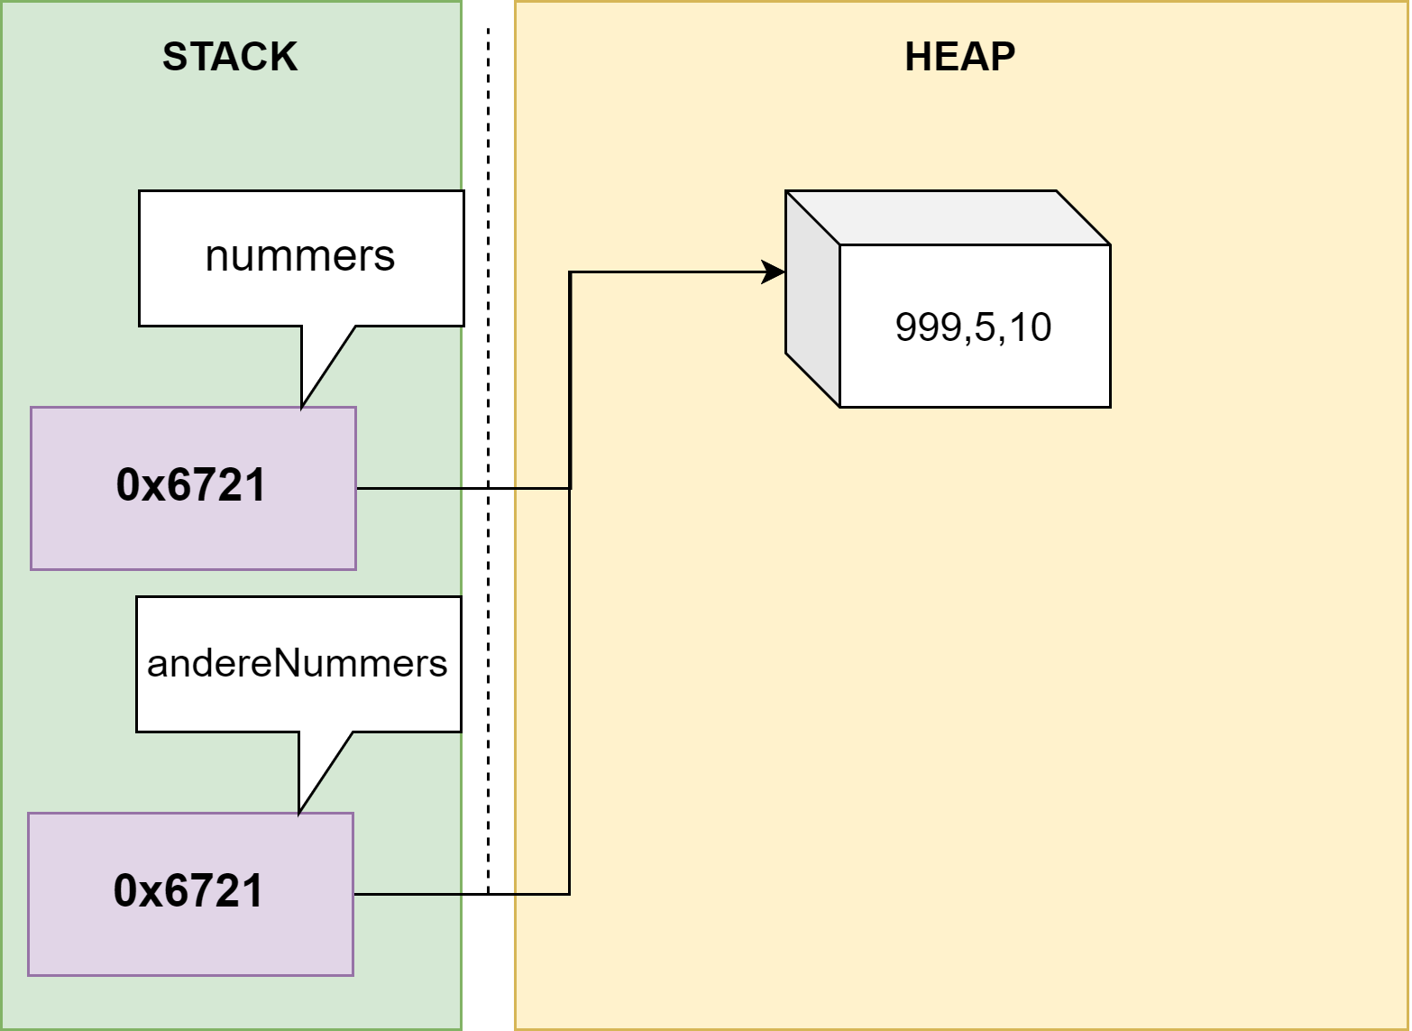
Ook arrays zijn reference types

Slide 13
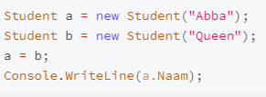
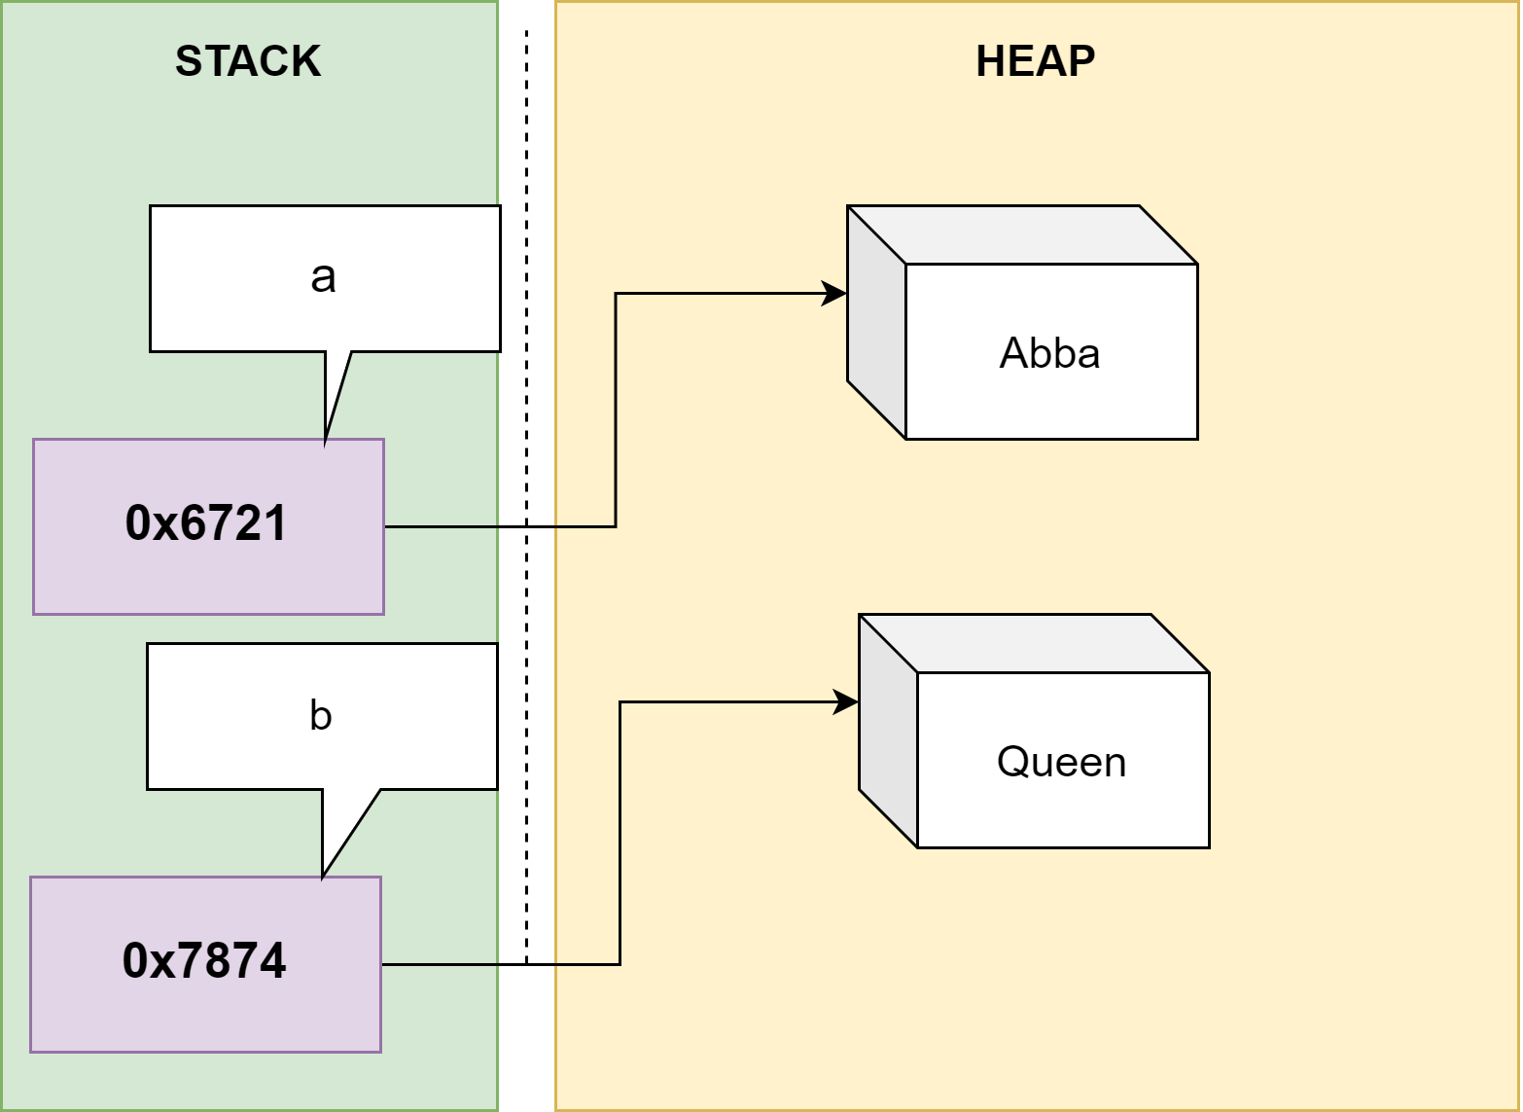
Idem bij objecten

Slide 14
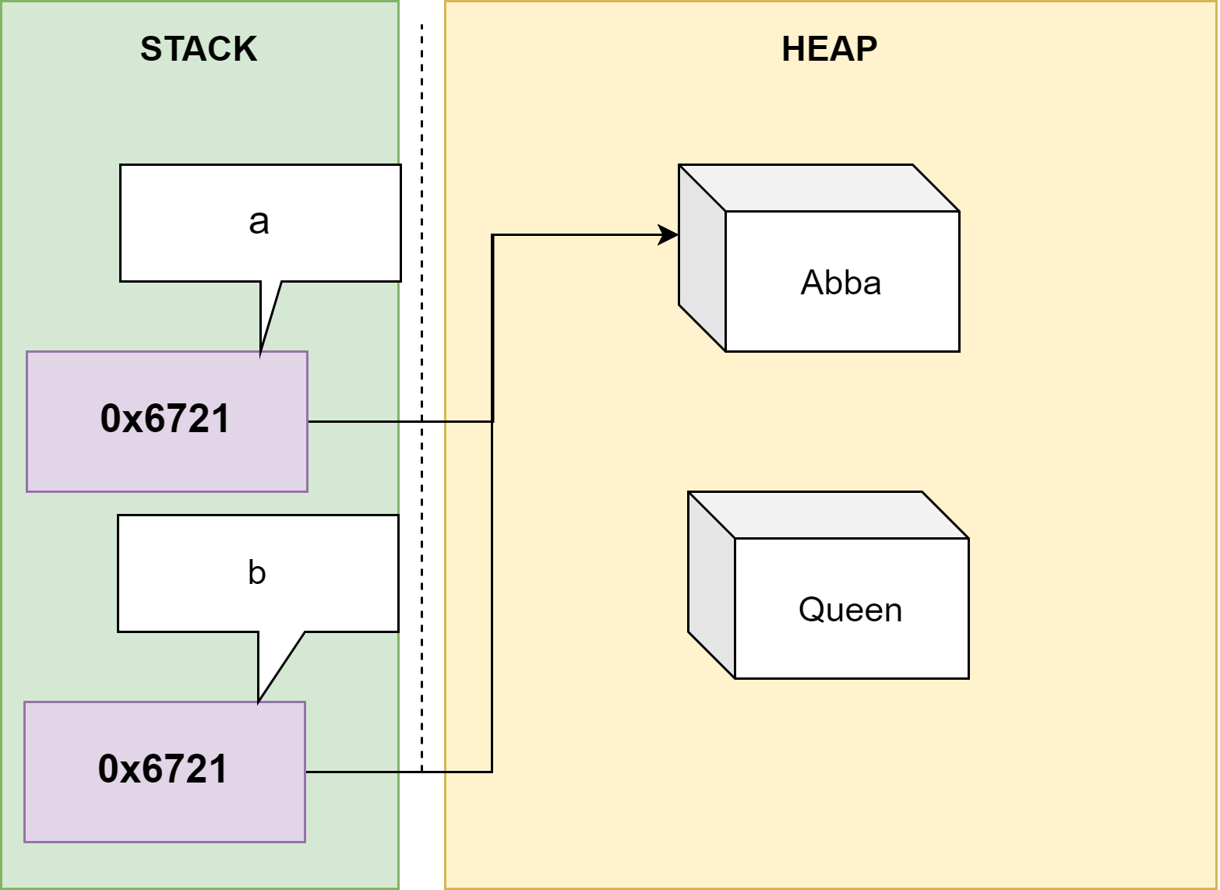
Idem bij objecten
Maar wat met dit “orphan object” ???

Slide 15
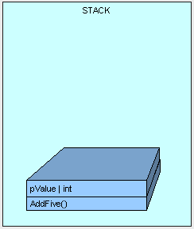
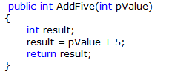
Werking stack
Stack= LIFO-stapel (last in, first out)
Bij oproepen methode AddFive

Slide 16
Werking stack
Start

Slide 17
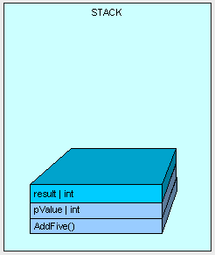
Werking stack

Slide 18
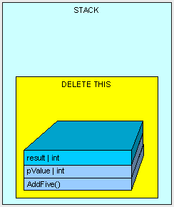
Werking stack

Slide 19
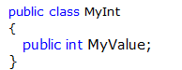
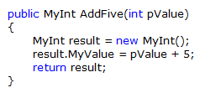
Werking heap
Stel, eigen klasse dit eenvoudige int bevat:
Voorts nieuwe methode die deze klasse gebruikt

Slide 20
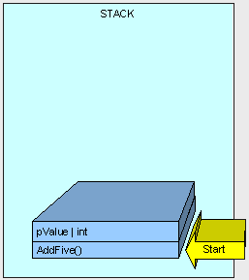
Werking heap

Slide 21
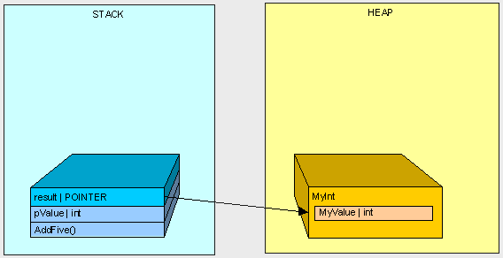
Werking heap

Slide 22
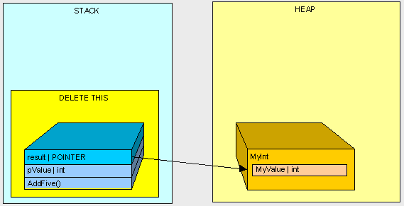
Werking heap

Slide 23
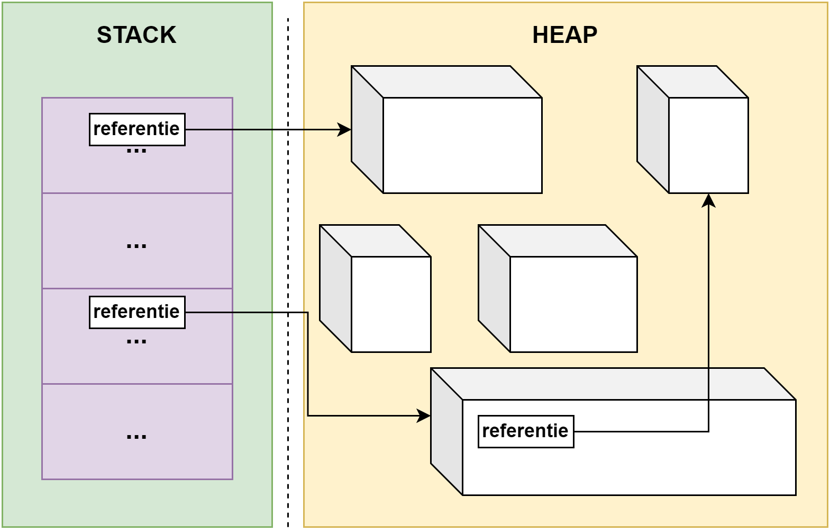
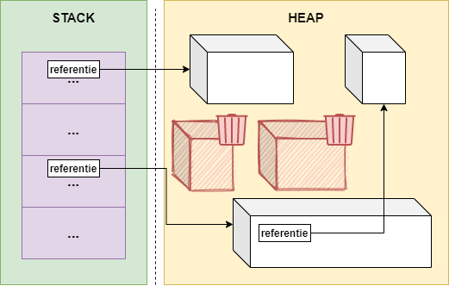

Werking heap met garbage collector (.NET)
Garbage collector (GC) verwijderd ieder object in heap waar niemand naar refereert.
Garbage collector

Slide 24
Werking heap met garbage collector (.NET)
Garbage collector (GC) verwijderd ieder object in heap waar niemand naar refereert.
Garbage collector

Slide 25
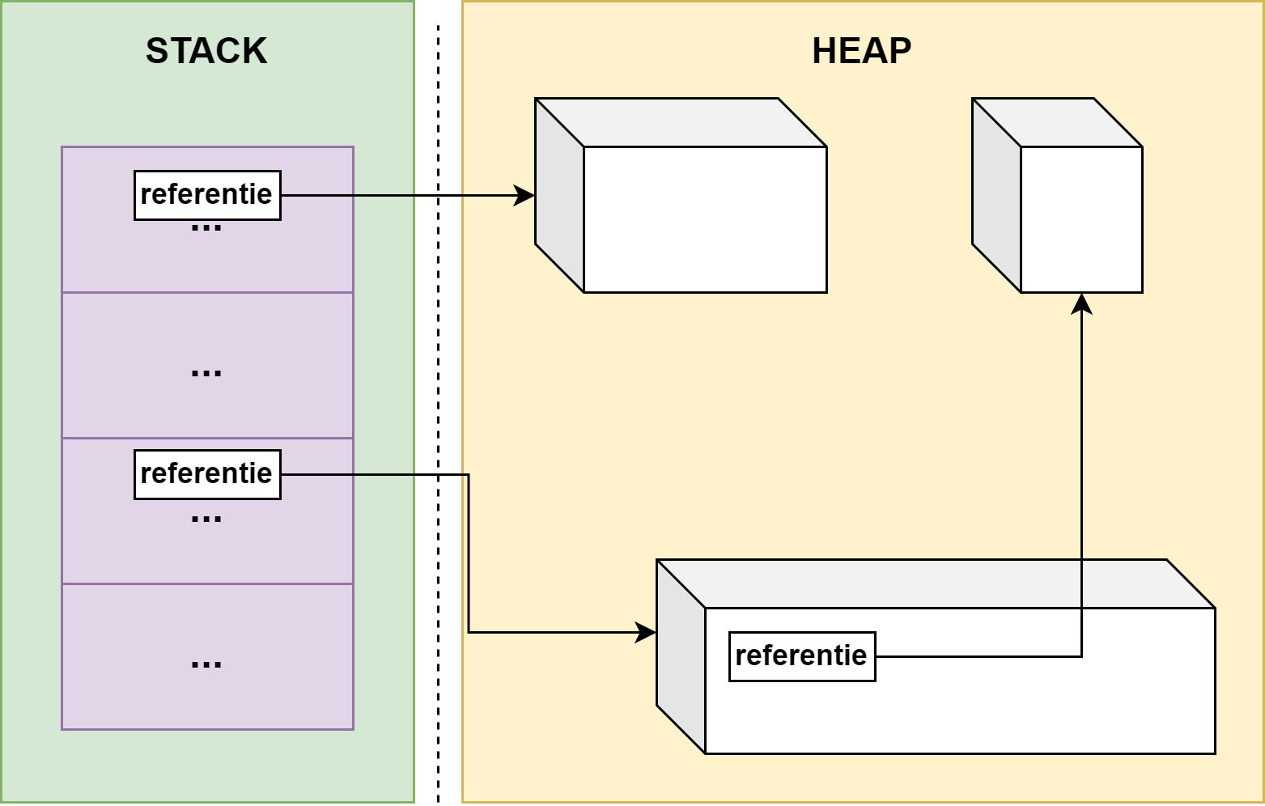
Werking heap met garbage collector (.NET)
Garbage collector (GC) verwijderd ieder object in heap waar niemand naar refereert.
Garbage collector

Slide 27
Referenties
p.75

Slide 28
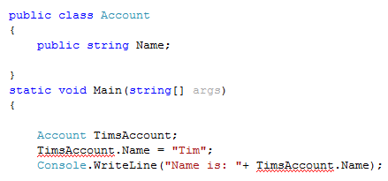

Slide 29
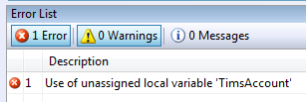
Objects by reference
We maken een klasse Account aan (i.e. het model) en krijgen deze error.
Classes

Slide 30
Struct by value, object by reference
Creëer een referentie (adrespointer) met naam TimsAccount.
Deze referentie wijst naar geheugenplek waar een instantie van het type Account zal staan.
Classes
TimsAccount
Geheugen (heap)
null

Slide 31
Struct by value, object by reference
Het object waar TimsAccount naar verwijst in het geheugen is niet te vinden.
Classes
TimsAccount
Geheugen (heap)
null
Name?

Slide 32
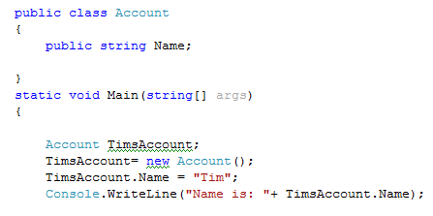
Oplossing
Maak een referentie met naam TimsAccount aan dat verwijst naar object van type Account.
TimsAccount
Geheugen (heap)
null

Slide 33
Oplossing
Maak een object aan in het geheugen.
new doet 2 zaken:
1° Object in geheugen aanmaken
2° adres van object teruggeven
TimsAccount
Geheugen (heap)
Account #369
null
Name

Slide 34
Oplossing
Wijs adres (=referentie) toe aan TimsAccount
TimsAccount
Geheugen (heap)
Account #369
# 369
Name

Slide 35
Oplossing
Zet Name gelijk aan “Tim”
TimsAccount
Geheugen (heap)
Account #369
# 369
Name
“Tim”

Slide 36

Oplossing

Slide 37
The typical reference bug (?) or is it

Slide 38
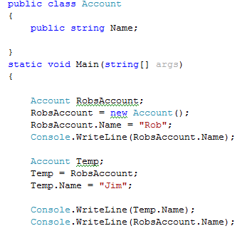
Stel volgende voorbeeld:
PS kan je output voorspellen zonder naar volgende slide te gaan?

Slide 39
We werken met referenties!
Geheugen (heap)
RobsAccount
Account #369
Name
# 369
“Rob”

Slide 40
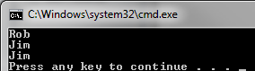
We werken met referenties!
Geheugen (heap)
RobsAccount
Account #369
Name
# 369
“Rob”

Slide 41
We werken met referenties!
Temp
Geheugen (heap)
RobsAccount
Account #369
# ???
Name
# 369
“Rob”

Slide 42
We werken met referenties!
Temp
Geheugen (heap)
RobsAccount
Account #369
# 369
Name
# 369
“Rob”

Slide 43
We werken met referenties!
Temp
Geheugen (heap)
RobsAccount
Account #369
# 369
Name
# 369
“Jim”

Slide 44
We werken met referenties!
Temp
Geheugen (heap)
RobsAccount
Account #369
# 369
Name
# 369
“Jim”

Slide 45
We werken met referenties!
Temp
Geheugen (heap)
RobsAccount
Account #369
# 369
Name
# 369
“Jim”

Slide 46
And how does this relate to the garbage collector?

Slide 47


Slide 48
Geen referenties naar een instantie
Wanneer een object werd aangemaakt (mbv new) en er zijn geen referenties naar dit object, dan wordt het automatisch verwijdert.
Dit heet ‘garbage collection’ (zie heap/stack eerder)
Vergelijk met de scope van een lokale variabele (scope is binnen de accolades waar variabele werd aangemaakt)

Slide 49
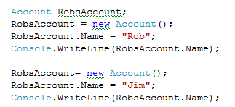
Garbage collector
Geheugen (heap)
RobsAccount
Account #369
Name
# 369
“Rob”
| 49

Slide 50
Garbage collector
Geheugen (heap)
RobsAccount
Account #369
Account #398
Name
Name
# 369
“Rob”
| 50

Slide 51
Garbage collector
Geheugen (heap)
Garbage collector
RobsAccount
Account #369
Account #398
Name
Name
# 369
“Rob”
Jim
| 51

Slide 52
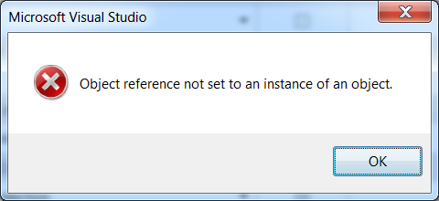
Objecten: steeds by reference
Objecten worden steeds by reference gebruikt in C#, overal!
Krijg je bovenstaande Exception: je probeert een object aan te roepen dat niet bestaat.

Slide 53


References: doe zwaar werk simpel
Menhir= groot object in geheugen
Zonder referenties: Deze van plaats veranderen (bv sorteren) vergt veel kracht (kopieerwerk)

Slide 54


References: doe zwaar werk simpel
Menhir= groot object in geheugen
Met referenties: menhires blijven staan, referenties wijzen gewoon naar ander object

Slide 55
3. Null en NullReferenceException
H10. Geheugenmanagement, uitzonderingen en namespaces

Slide 56
Null en Null Reference Exception

Slide 57

NullReferenceException
Veel voorkomende fout.
Null geeft aan dat een object verwijst naar ‘niets’ (null, nada, noppes)
Maw, je hebt nooit een object geïnstantieerd met new operator.
Oplossing:

Slide 58
Meer info
Slides gemaakt door
Tim Dams (ziescherp.be), AP Hogeschool opleidingen elektronica-ict en toegepaste informatica
Sommige slides gebaseerd of gekopieerd van slidedecks van:
Programmeren in C# door Douglas Bell en Mike Parr (vert. Kris Hermans)
Microsoft Visual C# 2015: An Introduction to Object-Oriented Programming door Joyce Farrell
E.a.
Slides mogen aangepast worden, op voorwaarde dat deze slide steeds achteraan de slidedeck staat.

